Slide 1
MÓDULO 1
SESIÓN 1
Programación en Python
Ciencia de Datos e Inteligencia Artificial

Slide 3
MÓDULO 0
MÓDULO 1
MÓDULO 1
Introducción
Fundamentos de Data Science
Análisis de Datos
0
01
02
03
04
05
06
07
08
SEMANA
SEMANA
SEMANA
SEMANA
SEMANA
SEMANA
SEMANA
SEMANA
SEMANA
Presentación
de proyecto
Presentación
de proyecto

Slide 4
Lenguaje Python
Números y cadenas de texto
Brake
20 minutos
Ejercicios
Individuales
Estructuras de control
Declaraciones y bucles
Estructura de datos
Listas y operadores booleanos
Reto de la semana
Bucle for

Slide 5

Objetivo
Semana 1
El objetivo de esta semana es comprender la lógica de la programación en Python con la finalidad de usar sus bases durante las siguientes semanas de contenido.

Slide 6
Que es la Ciencia de Datos?
“La ciencia de datos es el estudio de datos con el fin de extraer información significativa para empresas y organizaciones. Es un enfoque multidisciplinario que combina principios y prácticas del campo de las matemáticas, la estadística, la inteligencia artificial y la ingeniería de computación para analizar grandes cantidades de datos. Este análisis permite que los científicos de datos planteen y respondan a preguntas como “qué pasó”, “por qué pasó”, “qué pasará” y “qué se puede hacer con los resultados”.”
https://aws.amazon.com/es/what-is/data-science/

Slide 7
Que es la Inteligencia Artificial?
“La inteligencia artificial, o IA, es tecnología que permite que las computadoras simulen la inteligencia humana y las capacidades humanas de resolución de problemas.”
https://www.ibm.com/mx-es/topics/artificial-intelligence

Slide 8
Segun Noam Chomsky la IA…
"La mente humana no es, como ChatGPT y sus semejantes, una máquina estadística y glotona de datos que se atiborra de cientos de terabytes de datos y extrapola la respuesta más probable en una conversación o la respuesta más probable a una pregunta científica.“
Noam Chomsky, 2023.
https://es-us.noticias.yahoo.com/

Slide 9



Como construimos modelos de IA?
Anaconda Navigator
Google Colaboratory

Slide 10

Scripts…
Visual Studio Code (VS Code) es un editor de código fuente desarrollado por Microsoft, diseñado para ser ligero, rápido y altamente personalizable. A diferencia de otros editores de código, como los IDE completos (Entornos de Desarrollo Integrados), VS Code se enfoca en ofrecer una experiencia ágil para la escritura y edición de código, sin sacrificar características avanzadas.
Visual Studio Code

Slide 11
Ahora vamos a programar!

Slide 12


Python
Repasemos lo que aprendimos:
¿Qué características hacen de Python un lenguaje de programación popular?
¿Qué son las declaraciones en Python y por qué son importantes?
¿Cuáles son los elementos básicos que deben estar presentes en cada declaración de Python?
Notes:
El coach de forma aleatoria hace preguntas ya sea porque el estudiante decida participar o se realice de forma aleatoria. Incluso se les puede pedir que lo escriban en el chat.

Slide 13
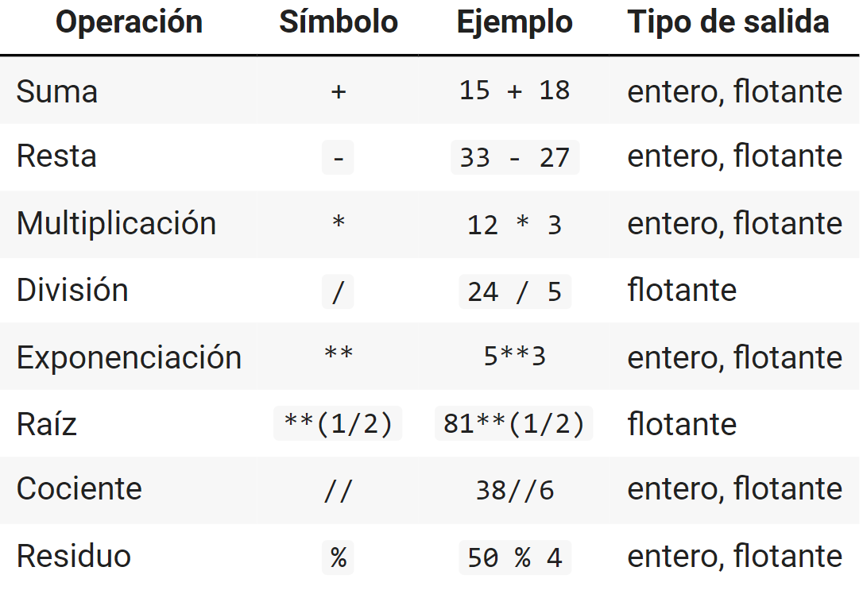
Lenguaje Python
Números
¿Qué tipo de operaciones matemáticas se pueden realizar en Python?
¿Qué es un número flotante?

Slide 14
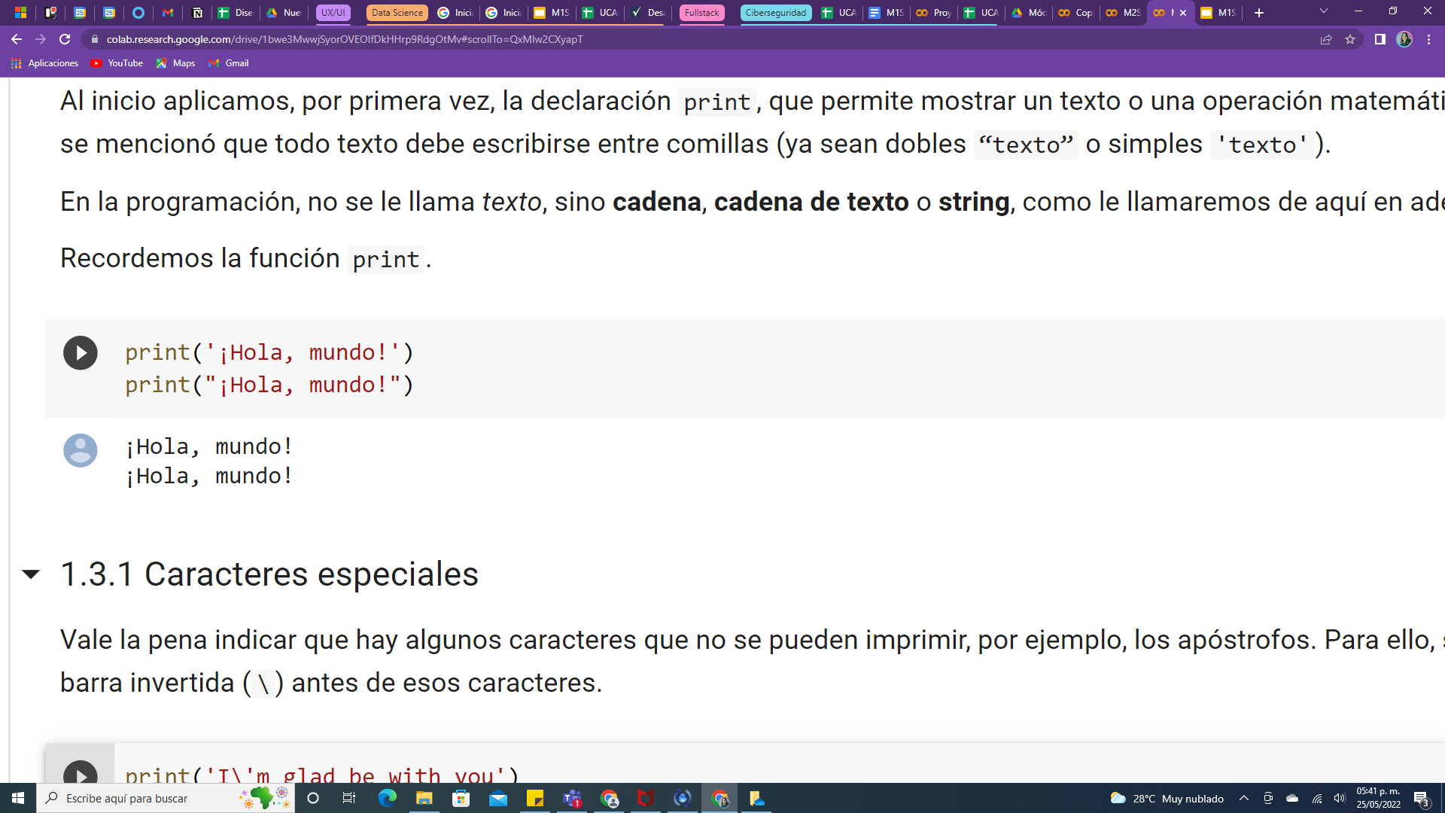
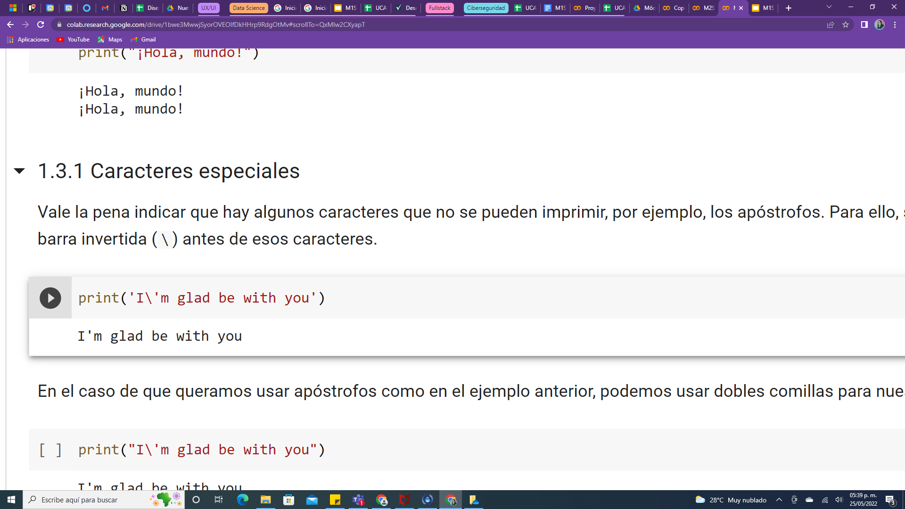
Lenguaje Python
Cadenas de texto
A partir de los ejemplos contestemos:
¿Para qué sirve la declaración print?
¿Por qué es importante utilizar comillas al escribir un texto en la declaración "print"?
¿Existe una diferencia entre comillas simples y dobles en Python? ¿cuáles son?
4. Menciona ejemplos de caracteres especiales.
5. ¿Qué símbolo se necesita para incluir estos caracteres en un texto?

Slide 15
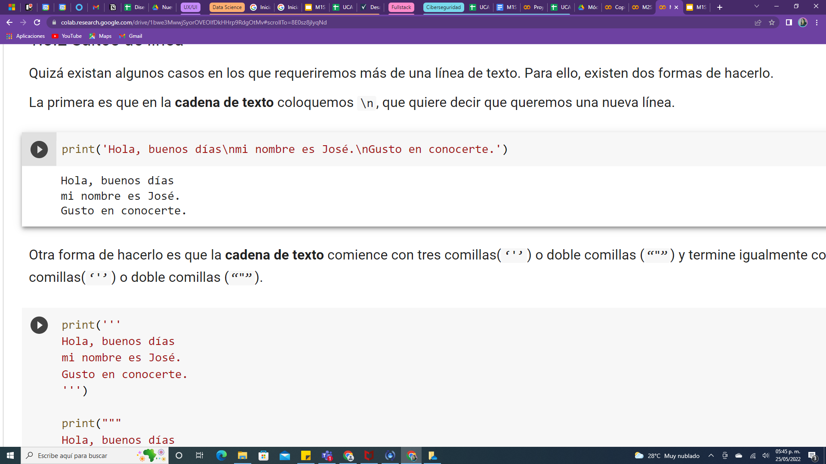
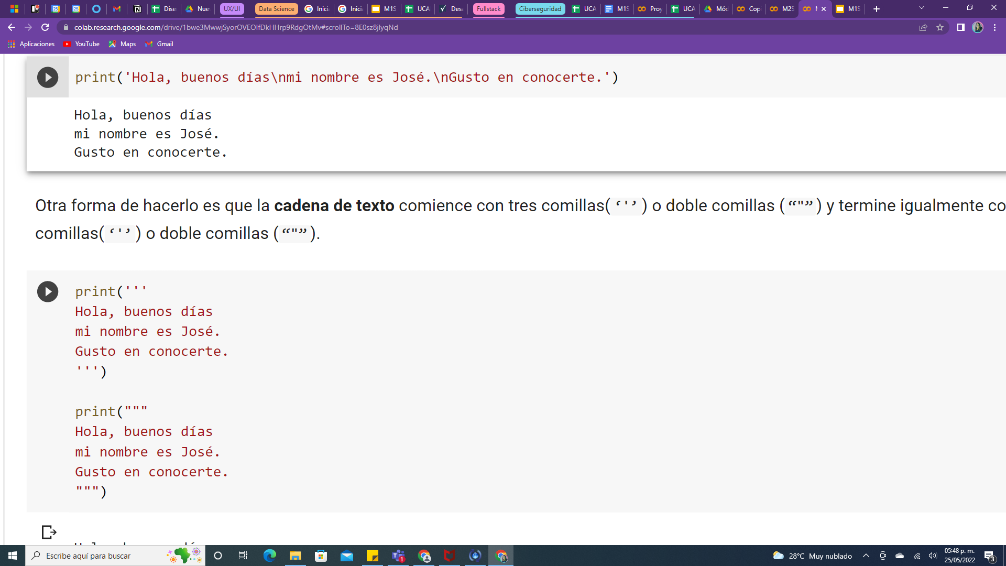
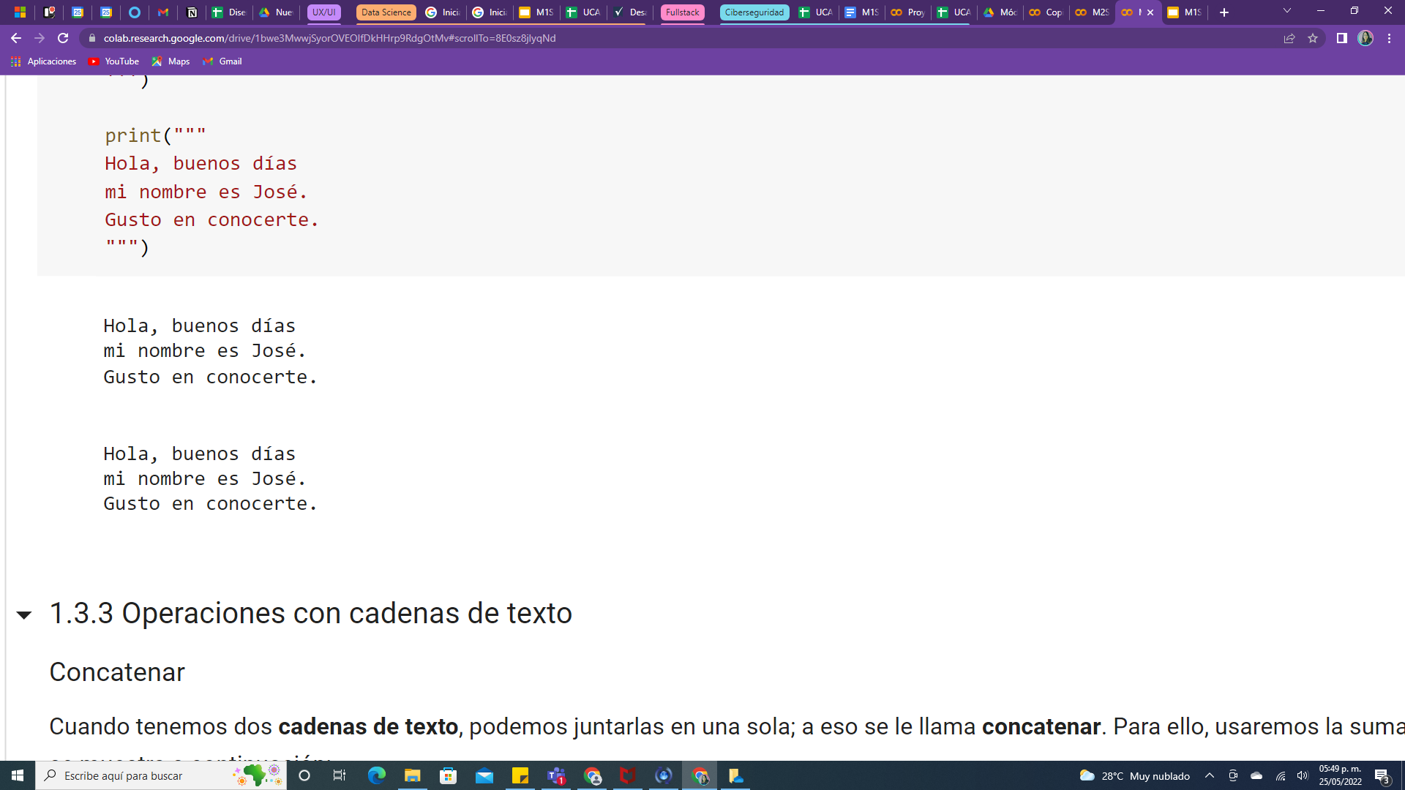
Lenguaje Python
Cadenas de texto
Hay dos formas para crear más de una línea de texto. Comenta la diferencia y ¿por qué usarías una más que otra?
1
2

Slide 16
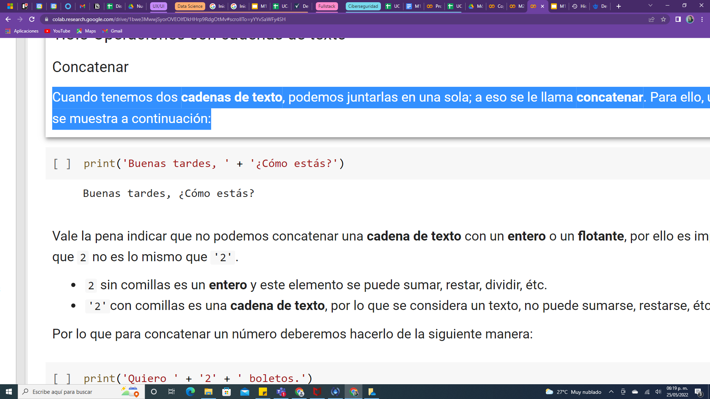
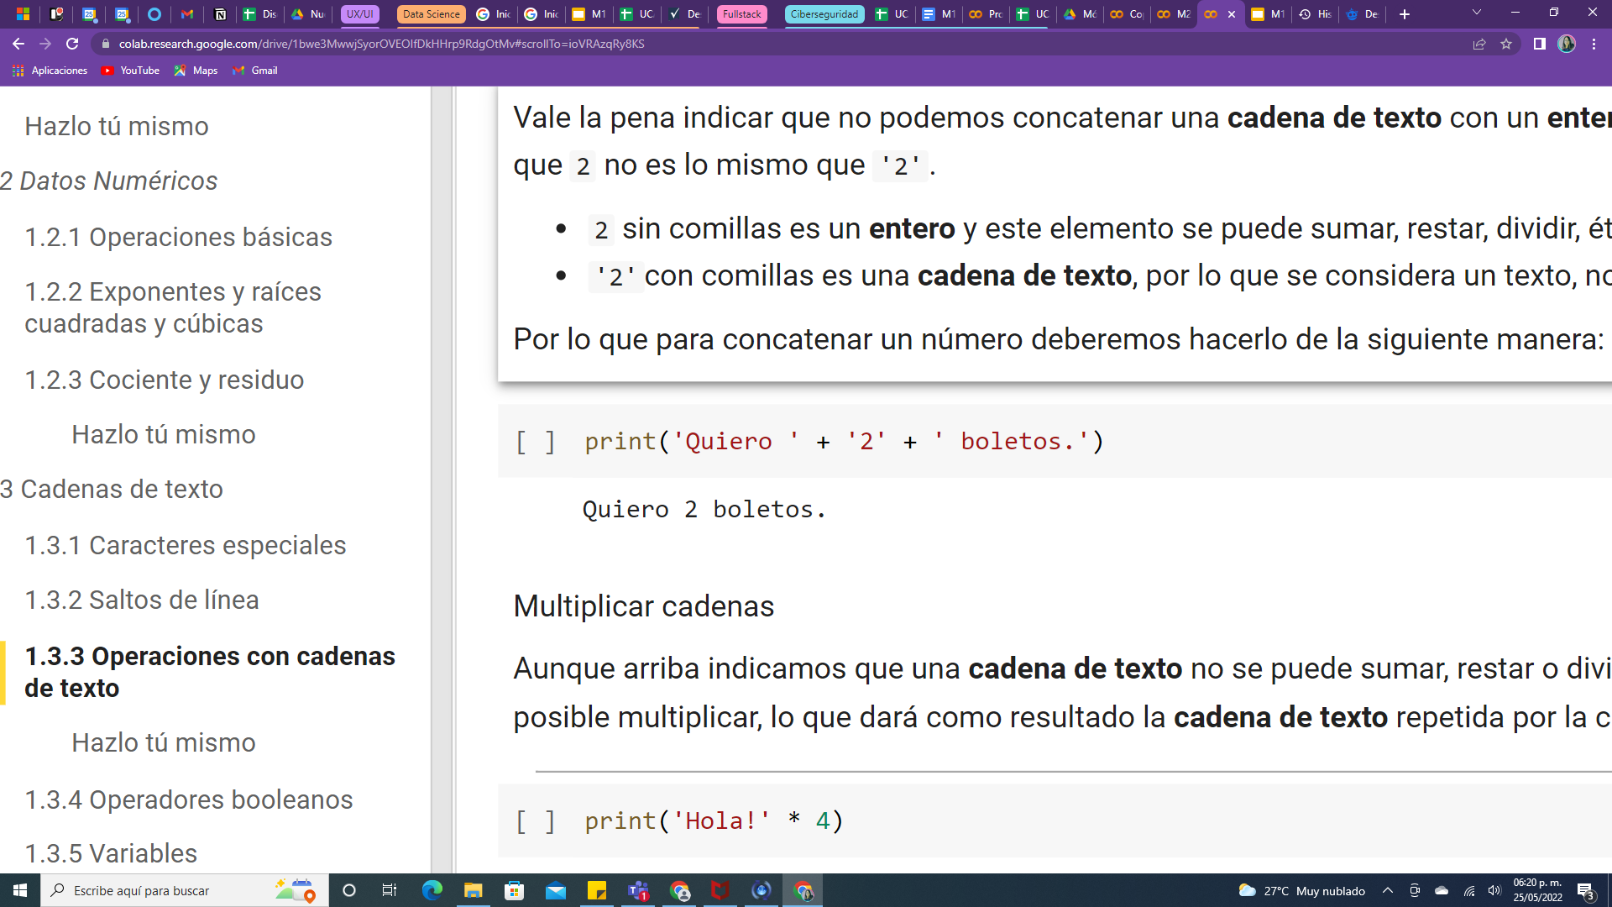
Lenguaje Python
Cadenas de texto / Concatenar
A partir de los ejemplos contestemos:
1
2
¿Qué es la concatenación en Python?
¿Qué operador se utiliza para concatenar dos cadenas de texto en Python?
¿Qué ocurre si intentamos concatenar una cadena de texto con un entero o un flotante en Python?

Slide 18
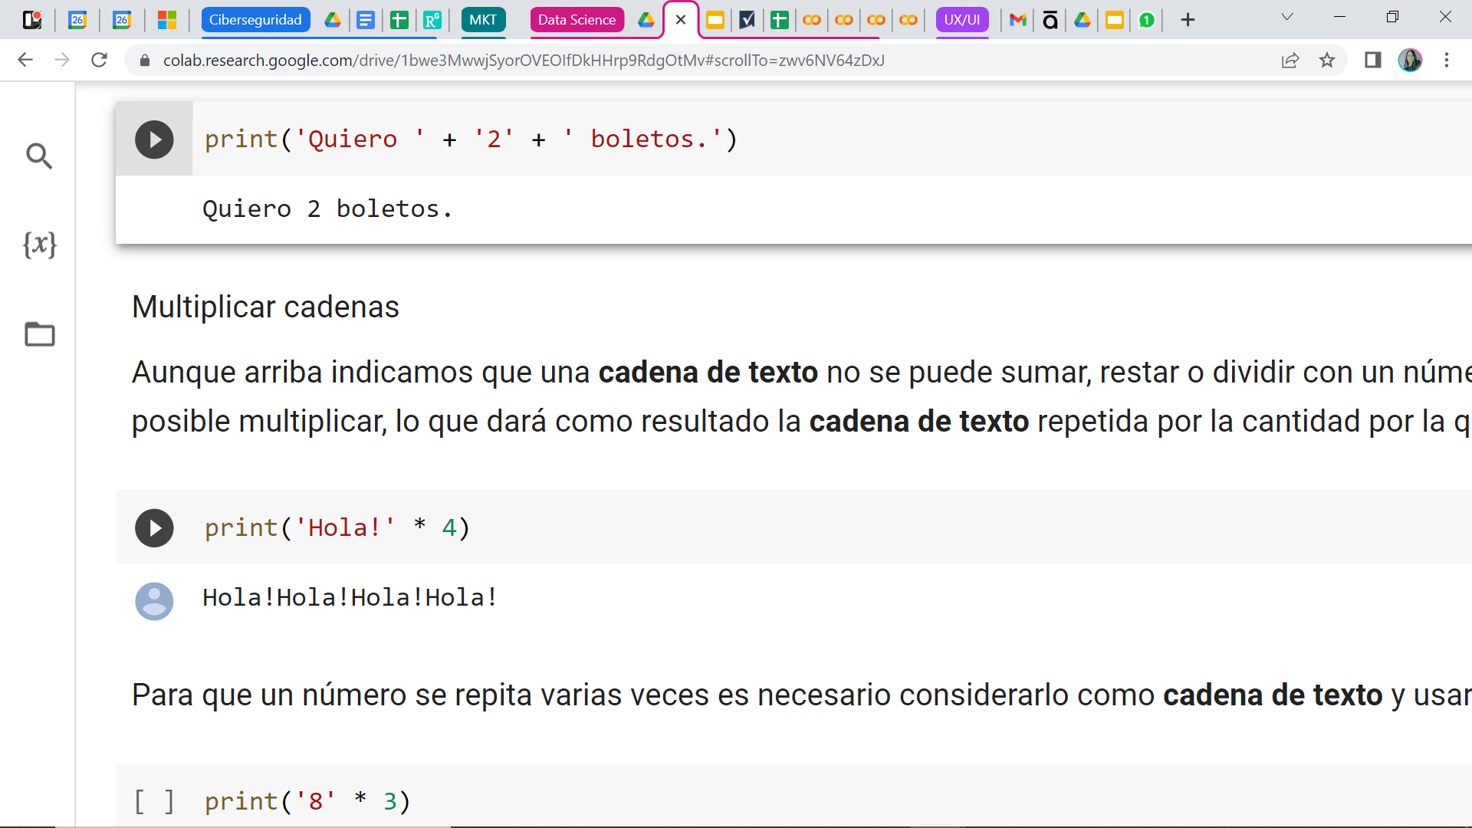
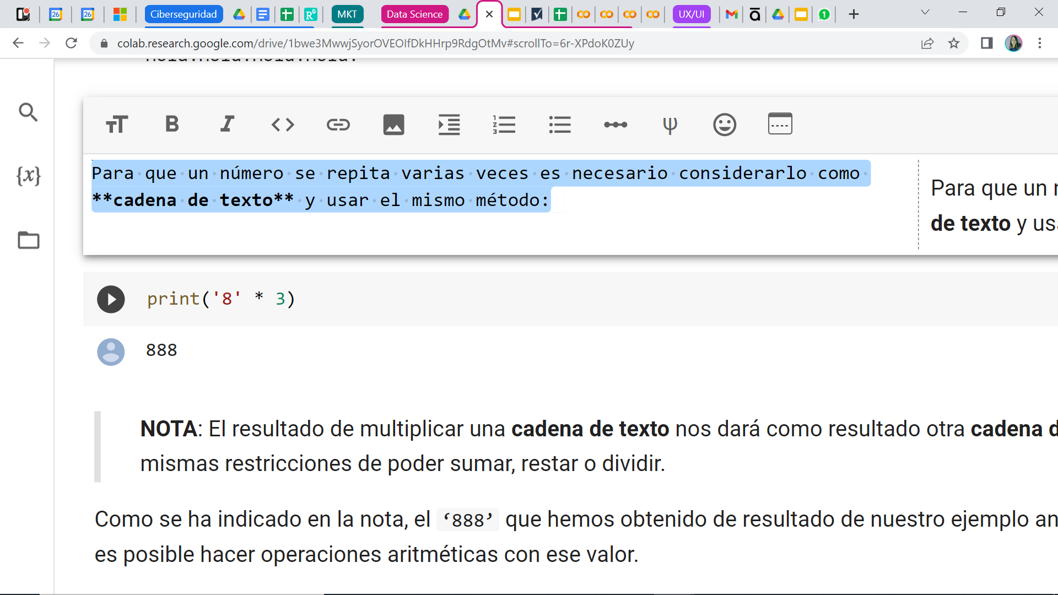
Ejercicio
Cadenas de texto / Multiplicar
Dada una cadena de texto “hola” y un número entero “7”, escribe un programa que multiplique la cadena por el número y muestre el resultado.
1
¿Qué ocurre si se intenta multiplicar un número sin convertirlo en cadena de texto primero en Python?
2
Tiempo aproximado: 10 min
Notes:
Para el coach.
La idea de esta actividad es que se puedan responder estas preguntas.
¿Qué ocurre al multiplicar una cadena de texto por un número en Python?
¿Qué es necesario hacer con un número para que se pueda multiplicar como cadena de texto en Python?
¿Qué ocurre si se intenta multiplicar un número sin convertirlo en cadena de texto primero en Python?

Slide 19
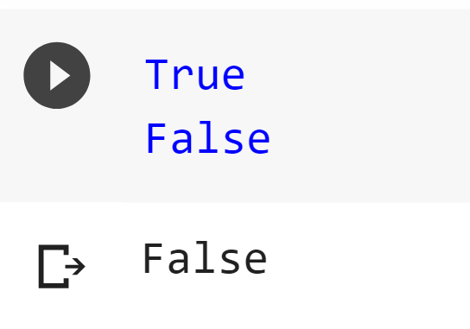
Lenguaje Python
Cadenas de texto / Operadores booleanos
¿Para qué sirven los operadores booleanos?
Menciona ejemplos en los que puedas utilizar este tipo de operadores.

Slide 20
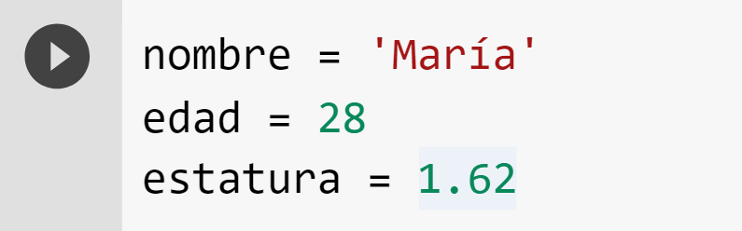
Lenguaje Python
Cadenas de texto / Variables
NOTA
Si ingresamos y corremos el ejemplo de abajo no nos devolverá nada, ya que sólo hemos pedido «guardar» la información en nuestras variables, no otra operación.
¿Cómo Python puede diferenciar entre los diversos tipos de datos?
¿Qué tipos de datos se pueden almacenar en una variable en Python?
¿Cómo se puede utilizar una variable una vez que se ha definido en Python?
Notes:
Enfatizar cómo se escriben las cadenas de texto y las variables

Slide 21
Lenguaje Python
Cadenas de texto / Variables
Aunque puedes indicar casi cualquier nombre que quieras a tus variables, considera las siguientes restricciones:
1
Solo se permiten usar letras, números y guiones bajos (`_`).
El nombre de la variable no puede iniciar con un número.
No puede incluir espacios, para ese caso se aconseja el uso del guión bajo (`_`).
No se pueden usar palabras reservadas (las aprenderán a lo largo del curso).
NOTA
Notarás que una cadena de texto debe estar entrecomillada, ya que usualmente un texto sin comillas en realidad hace referencia a una variable, ten en mente siempre esto para cuando realices tus proyectos.
2
3
4

Slide 23
Ejercicio
Cadenas de texto / Ejemplo de variables
Define dos variables llamadas precio y cantidad y asígnales valores numéricos.
Calcula el valor total de la compra multiplicando el precio por la cantidad y almacena el resultado en una nueva variable llamada total.
Imprime en pantalla el valor total de la compra usando la variable total.
Tiempo aproximado: 10 min
Notes:
Para el coach.
La respuesta para el ejercicio puede ser:
precio = 10.5
cantidad = 3
total = precio * cantidad
print("El total de la compra es:", total)
La idea de este ejercicio es que los chicos puedan establecer variables y dar respuesta a estas preguntas que el coach les puede hacer.
¿Cómo se invoca una variable?
¿Cómo se cambia o actualiza la información de una variable?

Slide 24

Ejercicio
Operaciones con números
Muestra el resultado que obtuviste en el siguiente ejercicio presente en el notebook de la semana:
En un almacén se tienen 55 pares de pantalones, los cuales se deberán agrupar en 7 paquetes, y las piezas sobrantes se podrán vender de forma individual a $70.
¿Cuántos pantalones habrá en cada paquete?
¿Cuál es el monto total que se percibirá de los pantalones vendidos individualmente?
Usando print haz que estos resultados se muestren en pantalla.
Tiempo aproximado: 10 min

Slide 25

Ejercicio
Cadenas de texto
Muestra el resultado que obtuviste en el siguiente ejercicio presente en el notebook de la semana:
Investiga un poema pequeño y usando print haz que se muestre en pantalla, al finalizar el poema deberás hacer que se vea una línea donde indica que has finalizado, como esta:
Poema línea 1,
poema línea 2,
poema línea 3.
====================================
Tiempo aproximado: 30 min

Slide 26
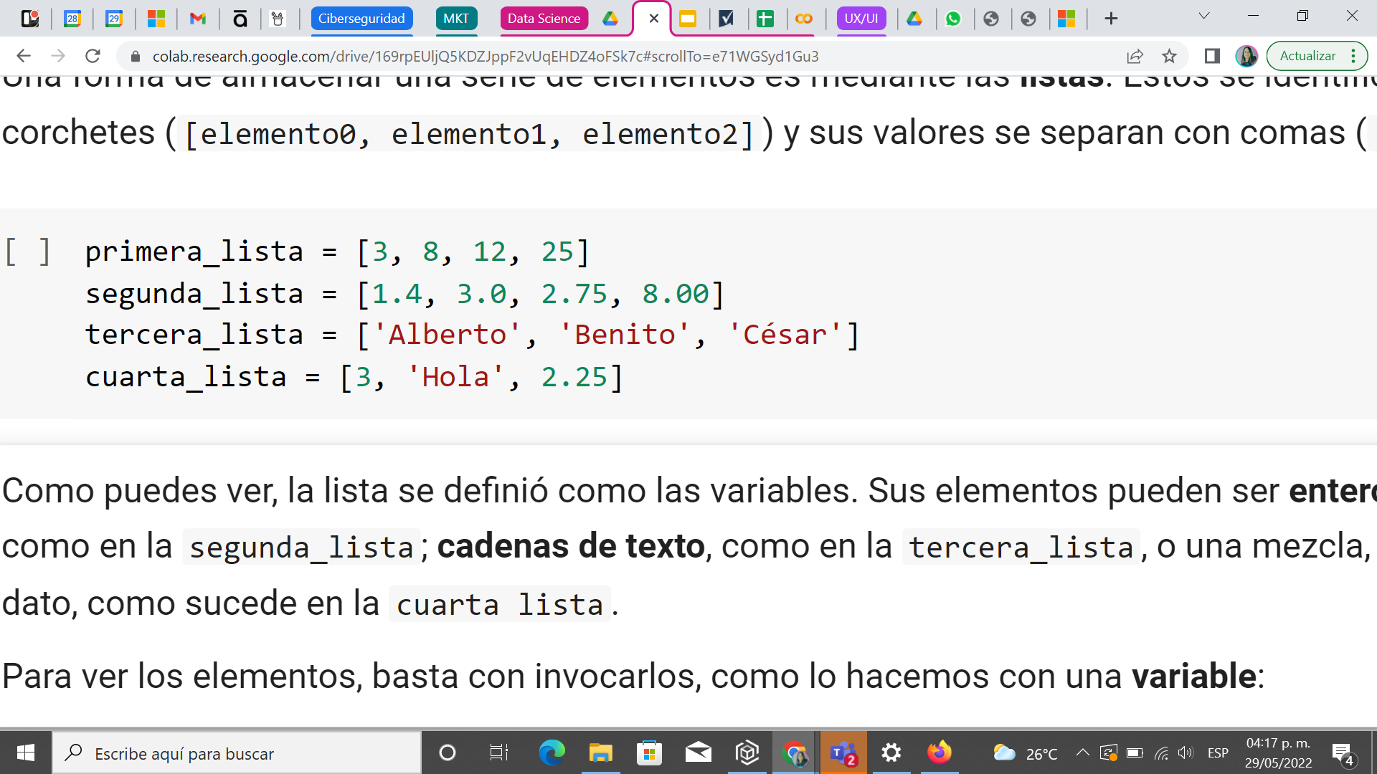
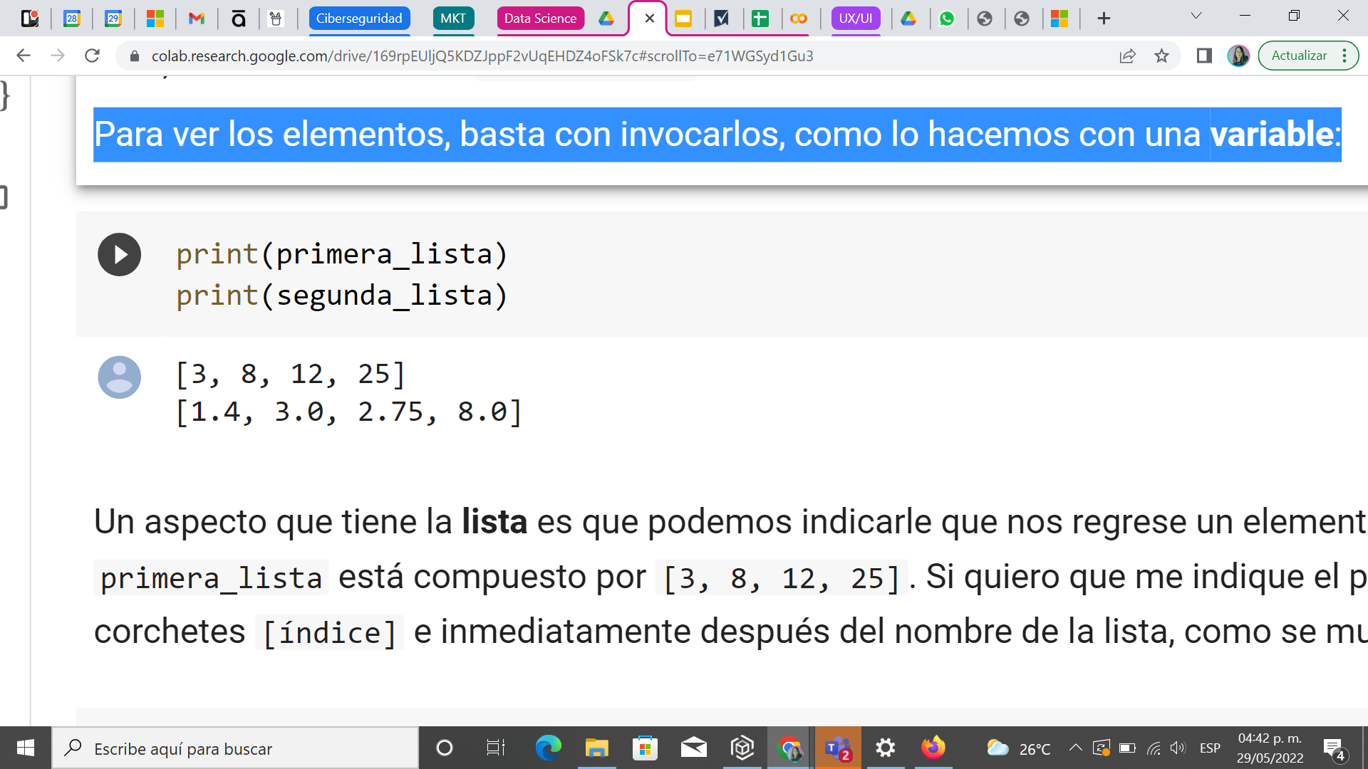
Estructura de datos
Listas
¿Cómo se identifican las listas en Python?
¿Cómo se pueden ver los elementos de una lista?
¿Cómo se pueden agregar elementos a una lista?
¿Cómo se pueden combinar dos o más listas en Python?
Notes:
Resaltar que se pueden hacer listas de todo tipo de datos

Slide 27
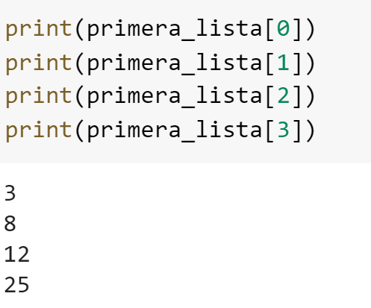
Estructura de datos
Listas
¿Cómo se puede acceder a un elemento específico de una lista en Python?
¿Qué se debe hacer para obtener el primer valor de una lista en Python?
¿Qué símbolo se utiliza para indicar el índice de un elemento en una lista en Python?
NOTA
En Python, el primer índice de una lista comienza en 0, por lo que el índice del segundo elemento es 1, el del tercero es 2, el del cuarto es 3, y así sucesivamente. Recuerda muy bien esto, ya que estará presente en todo el curso
Notes:
Resaltar que se pueden hacer listas de todo tipo de datos

Slide 28
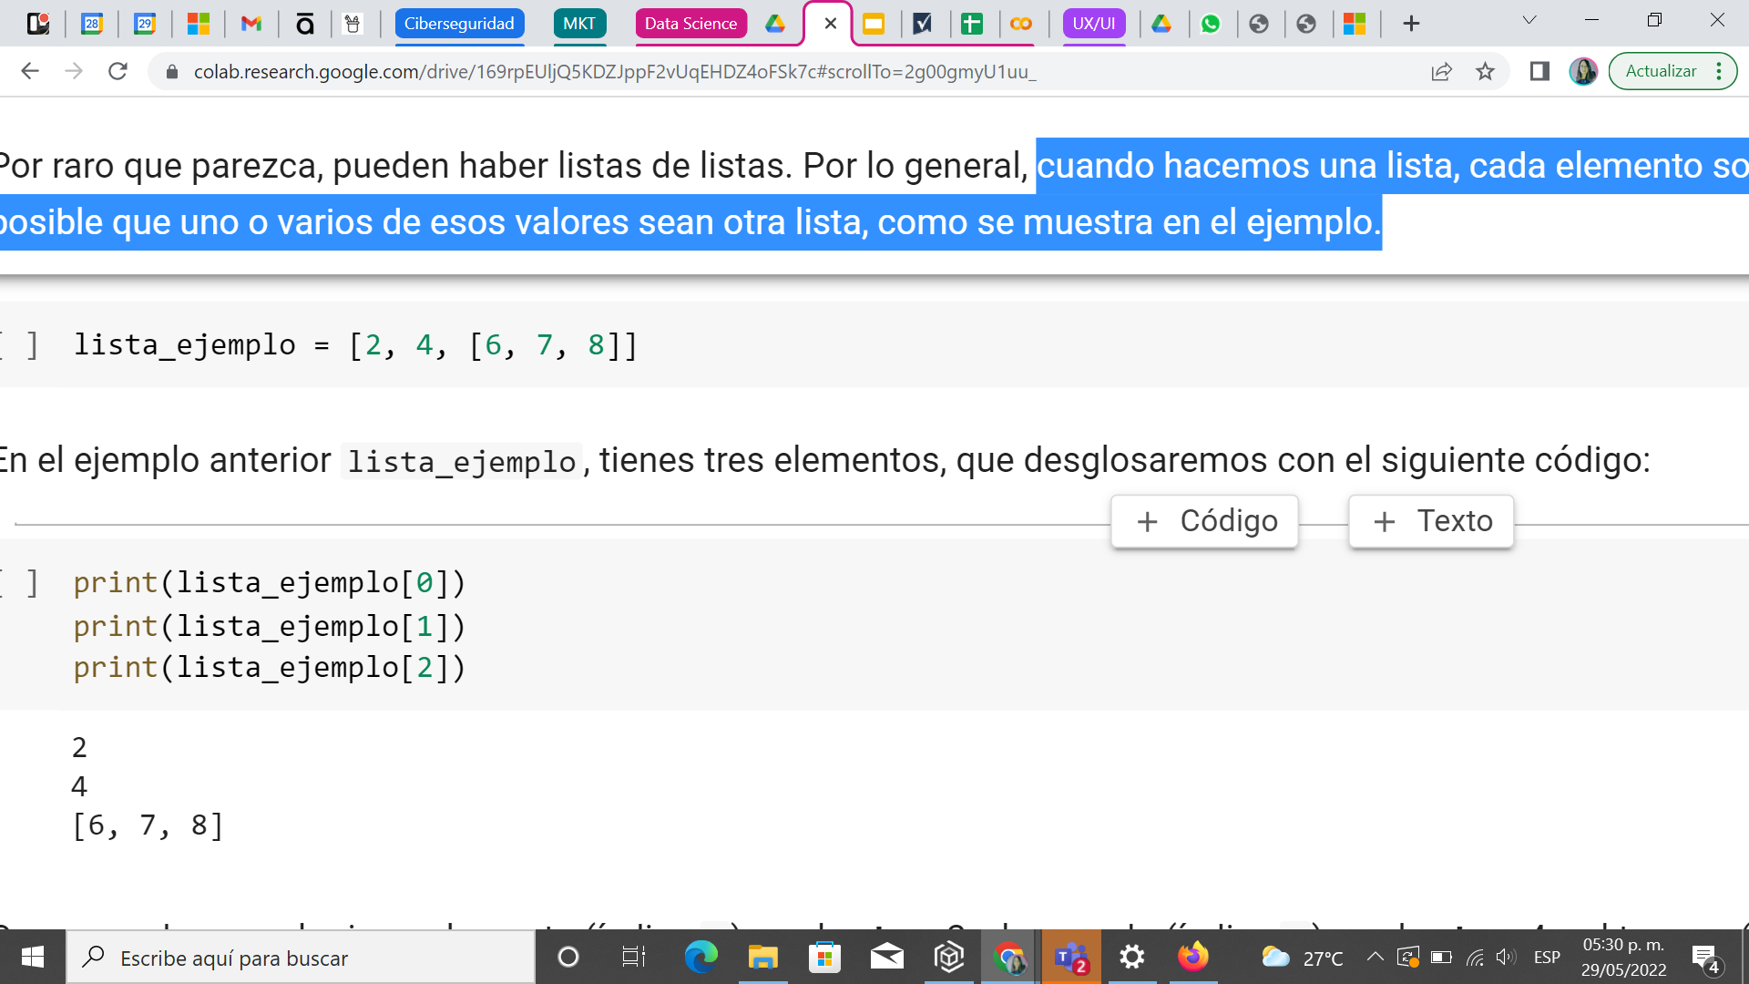
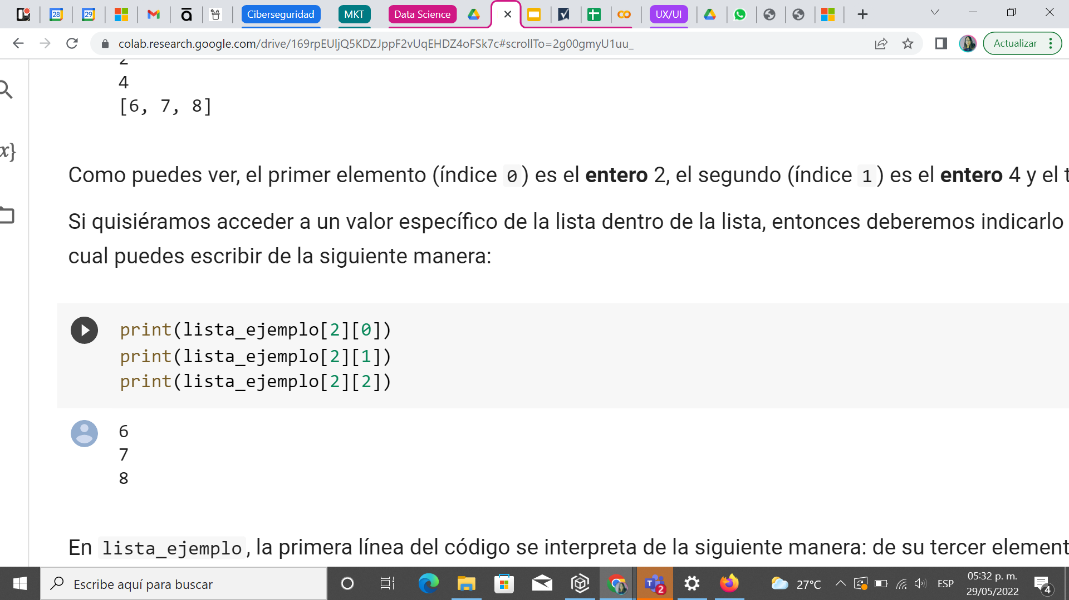
Estructura de datos
Listas de listas
A partir de los ejemplos contestemos:
1
2
¿Cómo es posible agregar una lista dentro de otra lista?
¿Qué se debe hacer para obtener un elemento de la lista que está dentro de otra lista?
Notes:
La primera línea del código de la derecha se interpreta de la siguiente manera: de su tercer elemento (índice 2) nos regresará el primer valor (índice 0).

Slide 29
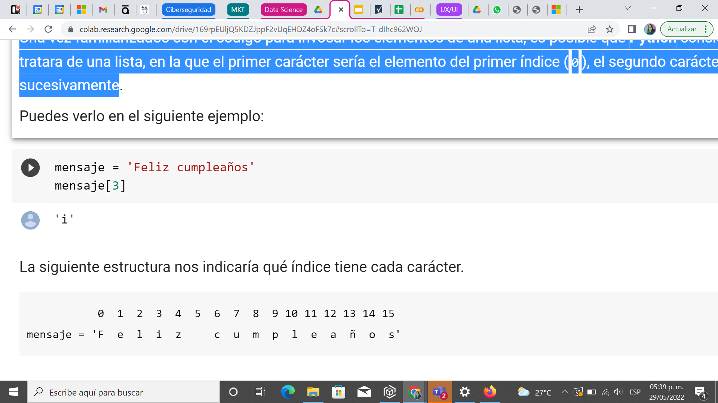
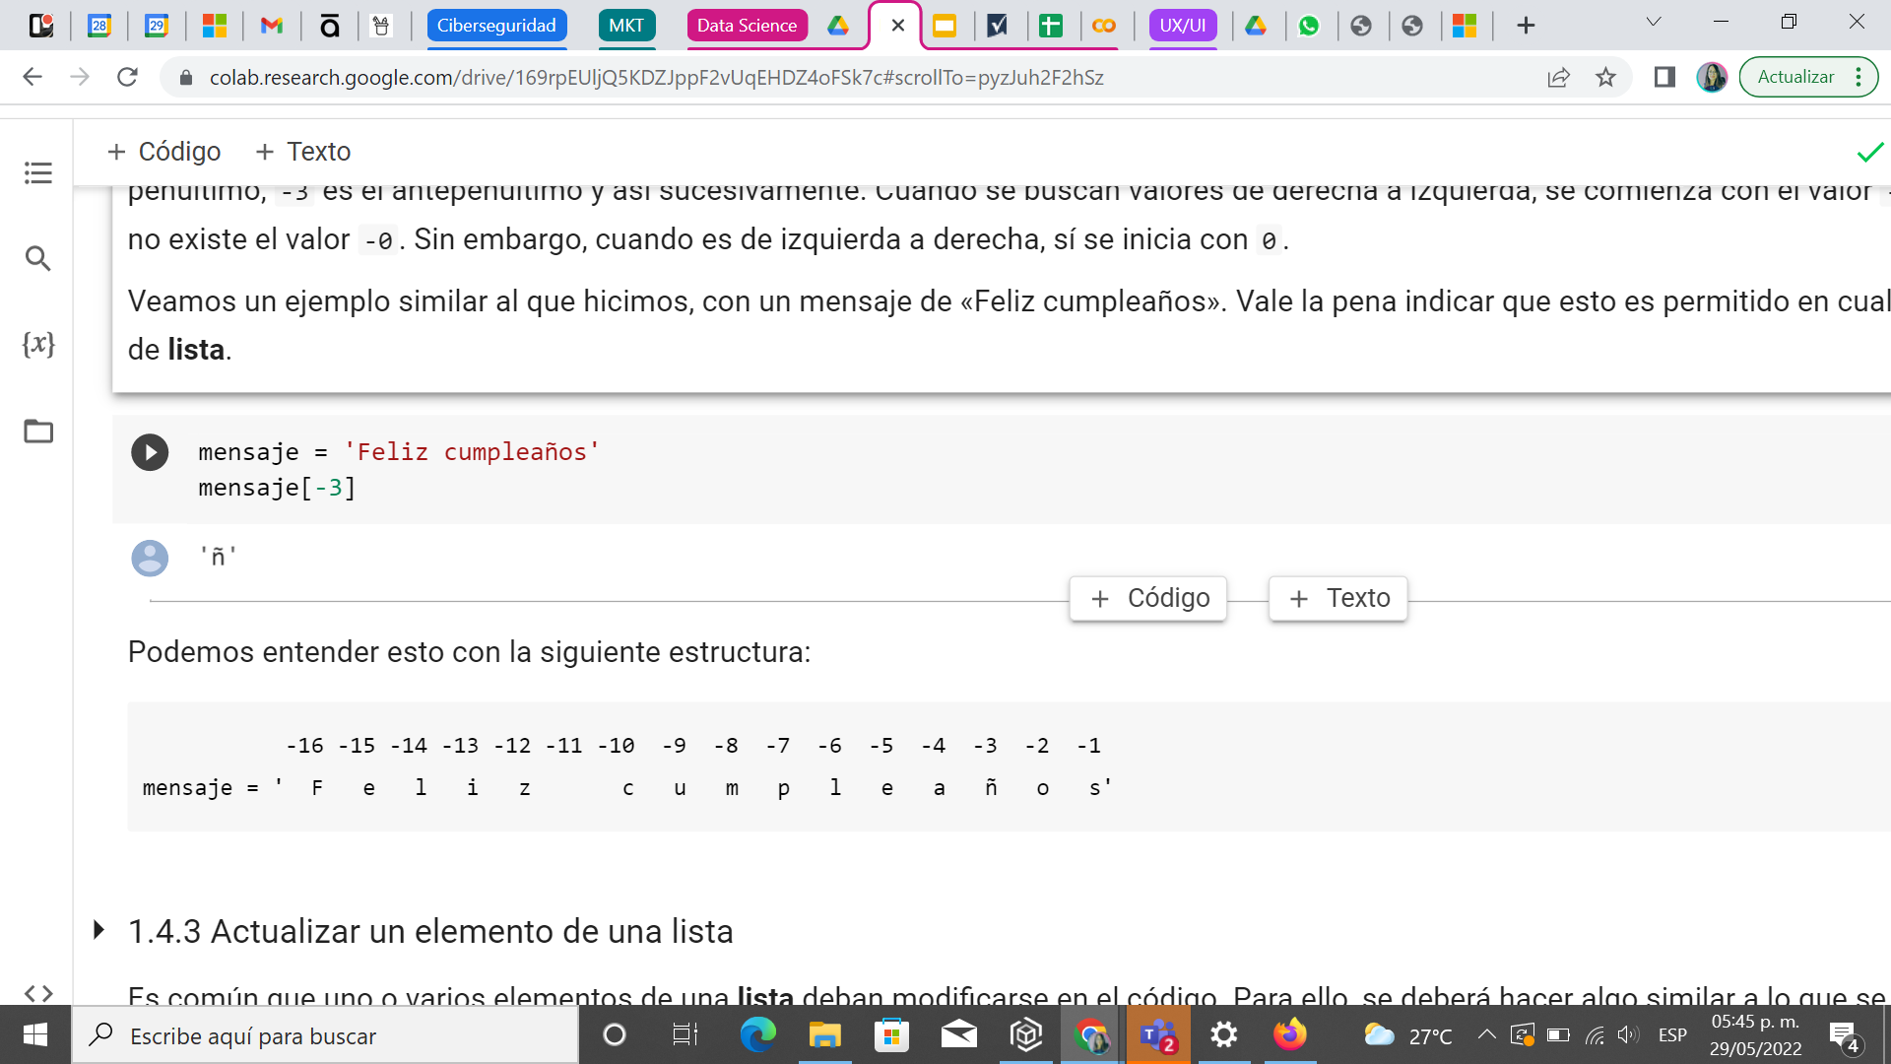
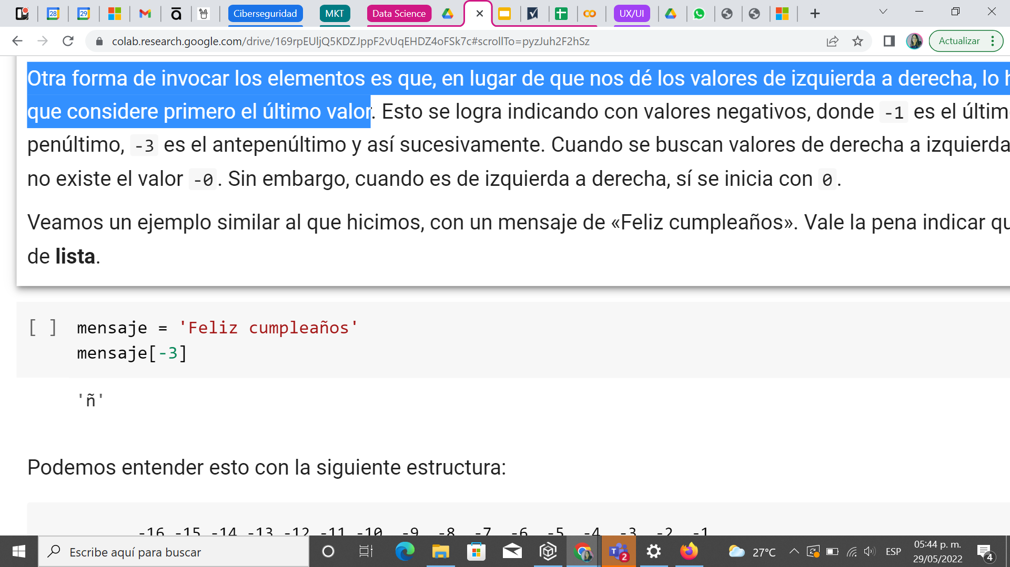
Estructura de datos
Listas / Cadena de texto
A partir de los ejemplos contestemos:
1
2
¿Cómo se puede transformar una cadena de texto en una lista?
¿Cómo se accede al último elemento de una cadena de texto?
¿En dónde se refleja la diferencia?

Slide 31

Ejercicios
Listas
Muestra el resultado que obtuviste en el siguiente ejercicio presente en el notebook de la semana:
Genera una lista llamada numeros_primos que contenga los siguientes valores: 1 2 3 5 7 11 13 17 19 23 29 31
Ahora deberás indicar cuál es el tercer valor, el séptimo valor y el último valor usando las expresiones que aprendimos en este apartado.
Tiempo aproximado: 10 min

Slide 32
Volvemos en 10 minutos

Slide 34
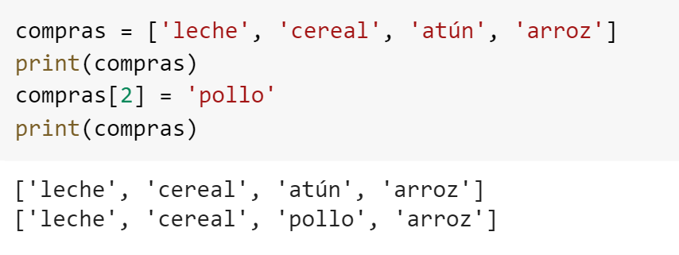
Estructura de datos
Listas / Actualizar elemento
Es común que uno o varios elementos de una lista deban modificarse en el código.
¿Cómo se realiza ese cambio? Describe el proceso que se debería usar en este ejemplo.
Notes:
Recalcar el uso del índice para señalar el cambio en la lista

Slide 35
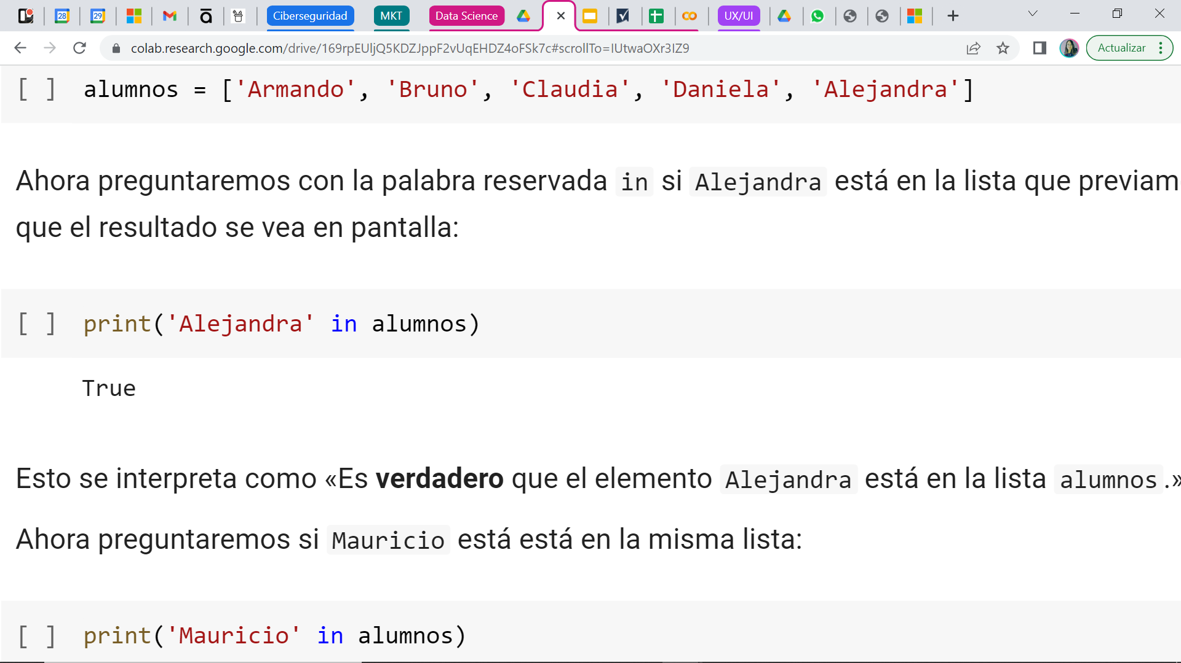
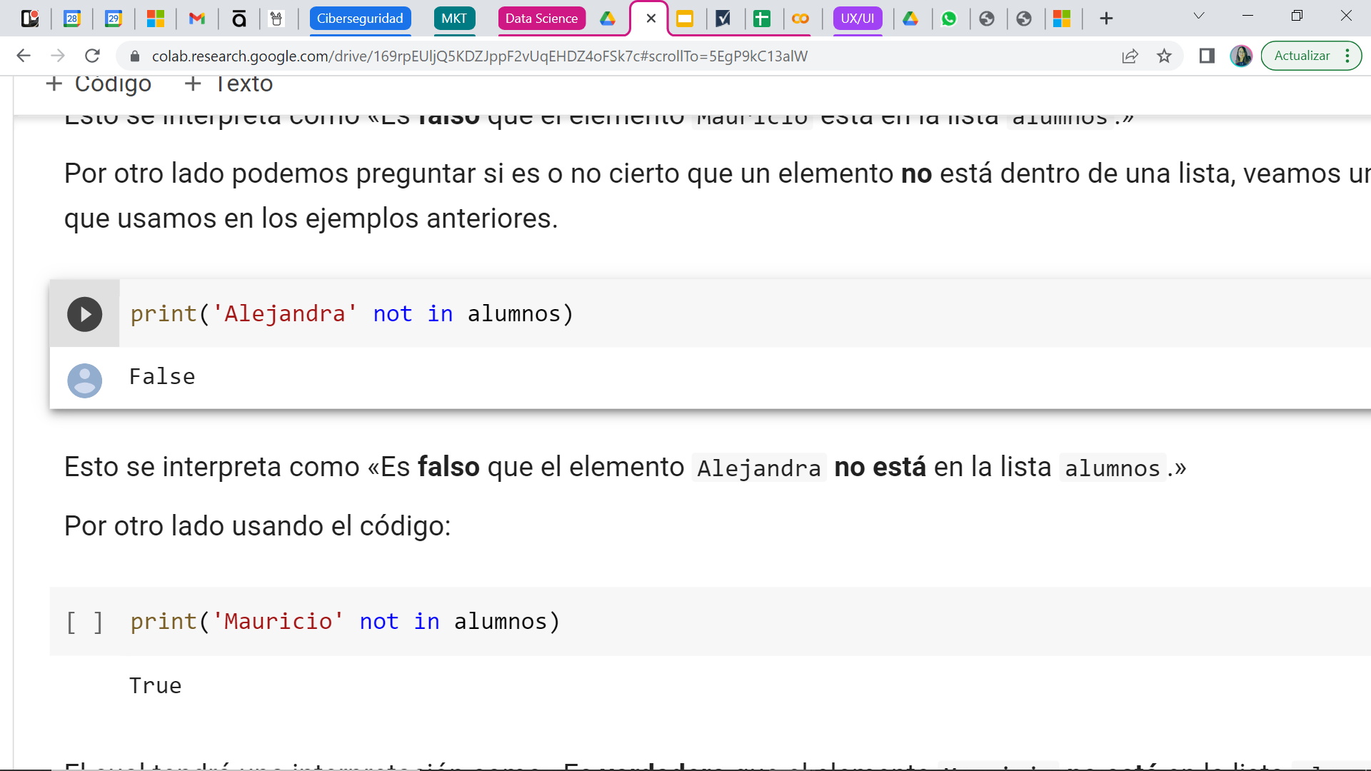
Estructura de datos
Listas / In y not in
A partir del ejemplo contestemos:
¿Qué es una palabra reservada?
¿Para qué sirve la palabra reservada in?
¿Para qué sirve la palabra reservada not in?
Notes:
El primer código se interpreta como «Es verdadero que el elemento Alejandra está en la lista alumnos.»
El segundo código se interpreta como «Es falso que el elemento Alejandra no está en la lista alumnos.»

Slide 36
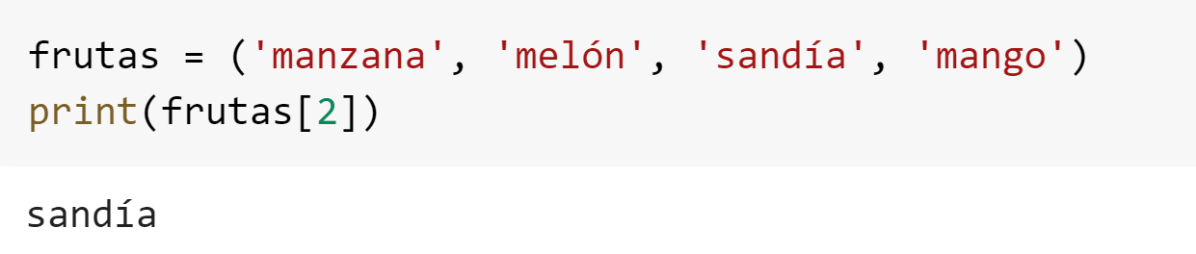
Estructura de datos
Tuplas
A partir del ejemplo contestemos:
¿El ejemplo representa una lista o una tupla?
¿Qué significa que una tupla sea inmutable?
¿Cómo se diferencian visualmente las listas de las tuplas?
Notes:
Indicar la diferencia entre usar una tupla y una lista ¿Cuándo podría usar cada una? (menciona un ejemplo)

Slide 37
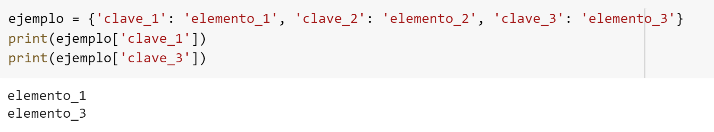
Estructura de datos
Diccionario
A partir del ejemplo contestemos:
¿Cómo se diferencian los diccionarios de las listas?
¿Qué símbolos se utilizan en los diccionarios? Describe su uso.

Slide 38
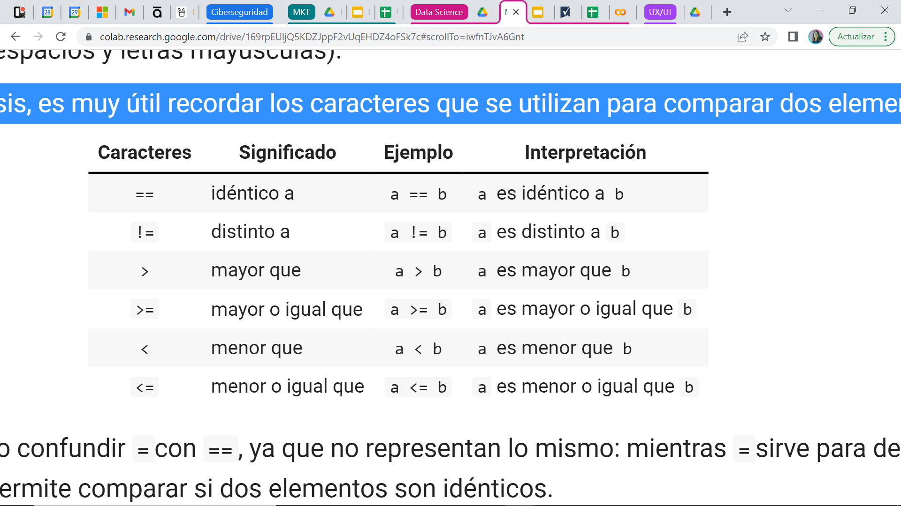
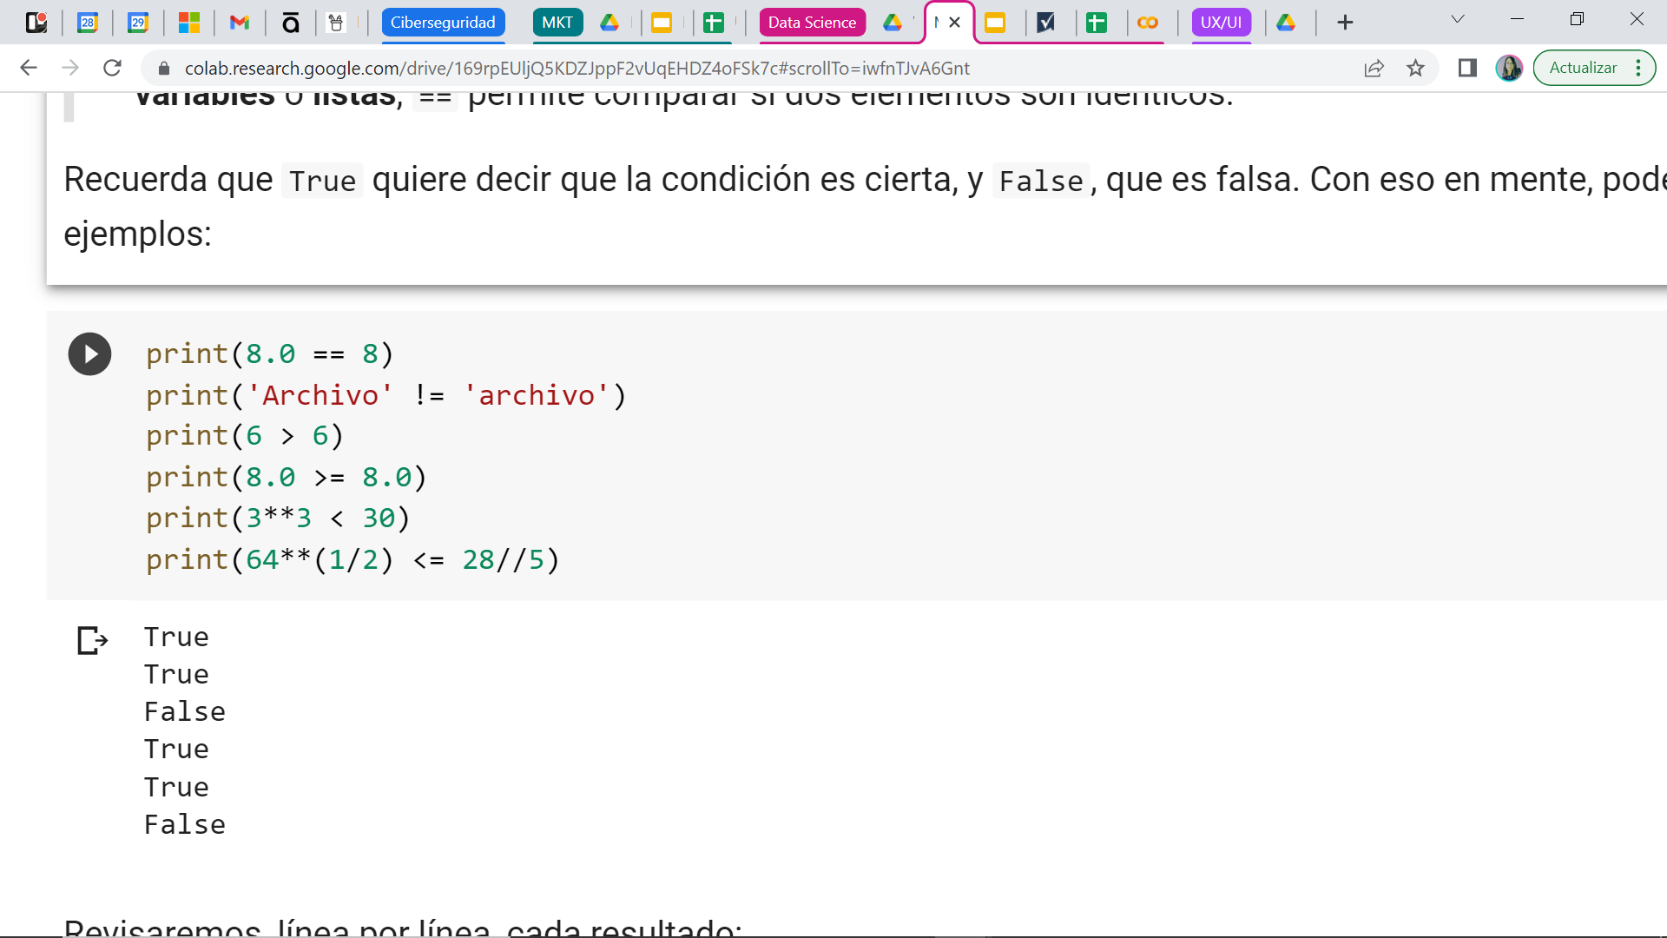
Estructuras de control
Operadores booleanos / comparaciones
Las comparaciones son sentencias lógicas que solo pueden arrojar dos posibles resultados: verdadero (True) o falso (False). Usaremos los caracteres de la siguiente tabla para comparar elementos en el ejemplo de la derecha.
Notes:
Explica un par de línea del ejemplo y pide a algún estudiante que haga la explicación de las siguientes líneas. Dile que se apoye en la tabla.

Slide 39
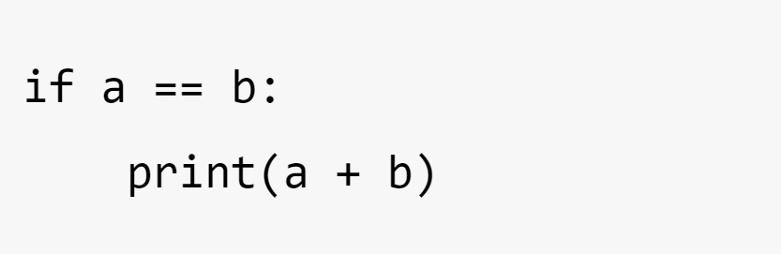
Estructuras de control
Declaración if
¿Para qué sirve la declaración if?
Explica cómo se interpretaría las líneas de código del ejemplo.
Notes:
Explica un par de línea del ejemplo y pide a algún estudiante que haga la explicación de las siguientes líneas. Dile que se apoye en la tabla.

Slide 40
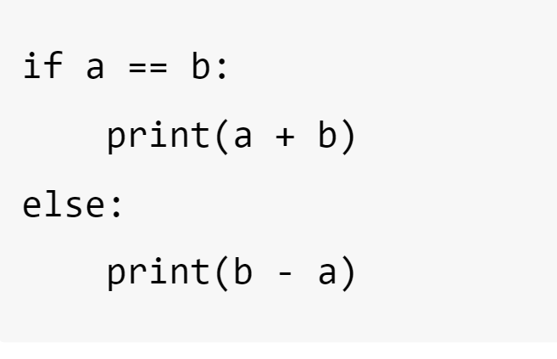
Estructuras de control
Declaración else y elif
Podemos pedir a Python que haga una acción si una condición es verdadera, pero ¿qué sucede si queremos que haga algo y la respuesta es falsa? En ese caso, solo deberemos incluir en nuestro programa la palabra reservada else.

Slide 41
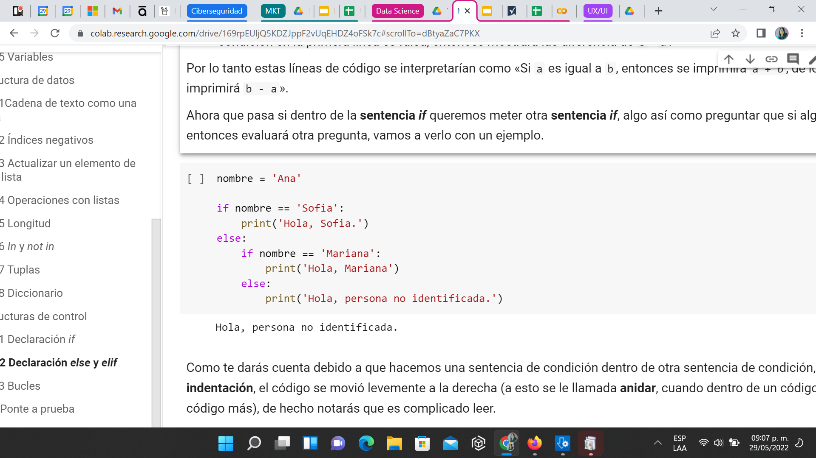
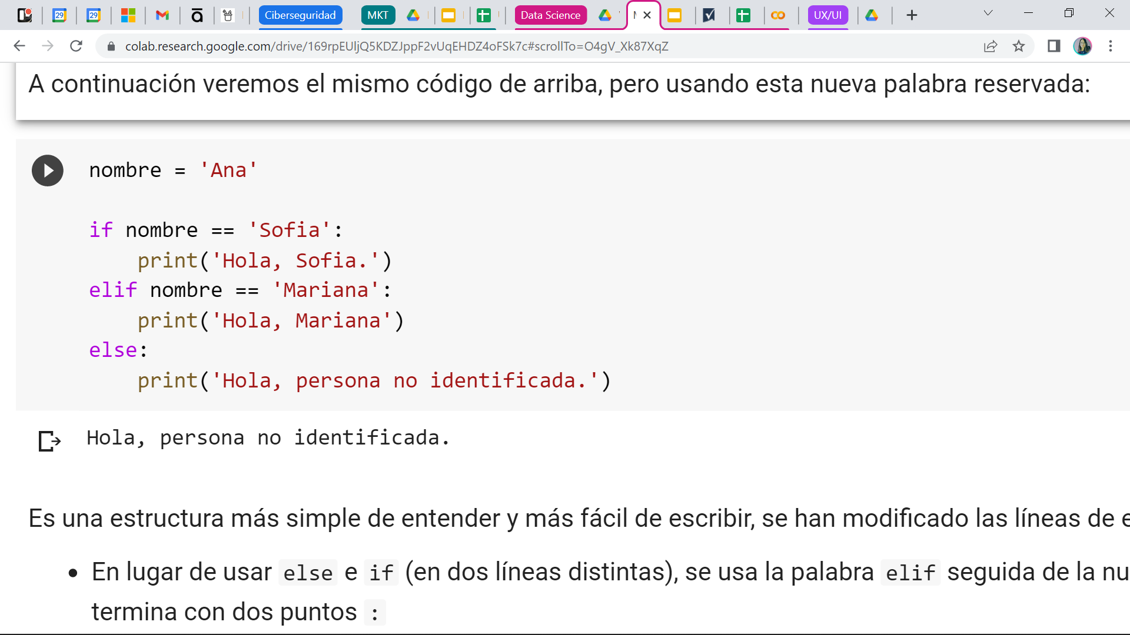
Estructuras de control
Declaración else y elif
¿A qué se le llama que una sentencia esté “anidada”?
¿Qué sucede cuando se usa la sentencia “elif”?
Explica qué sucede en los dos ejemplos que se muestran a continuación.
1
2

Slide 42
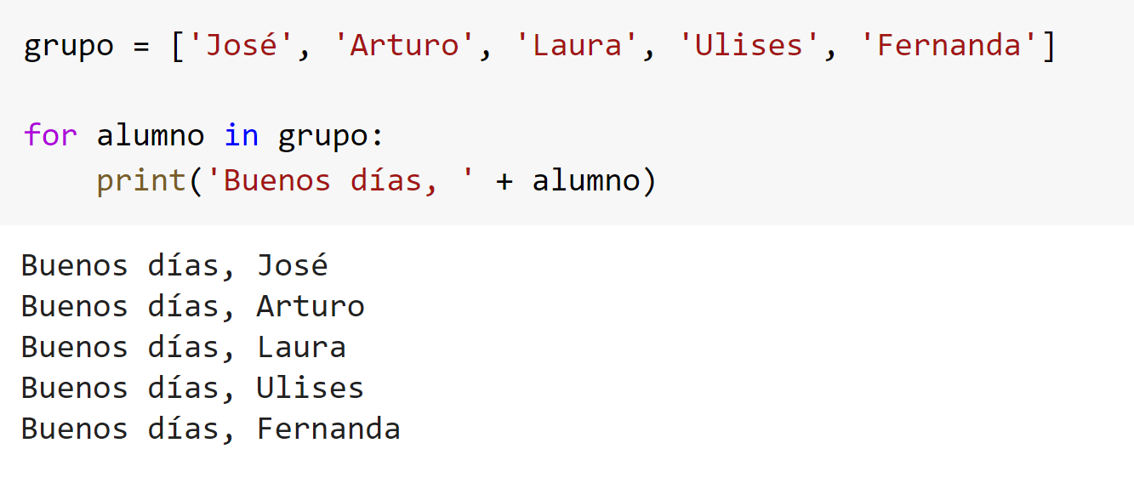
Estructuras de control
Bucle
¿Qué es un bucle?
¿Qué hace un bucle for?
¿Cómo se interpretaría el código de abajo?
Notes:
Pedir a un estudiante que explique cómo se interpretaría el código.

Slide 44

Ejercicio
Bucle
Muestra el resultado que obtuviste en el siguiente ejercicio presente en el notebook de la semana:
Haz una lista llamada amigos donde deberás indicar el nombre de cinco amigos tuyos. Después, con un bucle deberás imprimir en pantalla un saludo a cada uno.
Tiempo aproximado: 15 min

Slide 45
Reto de la semana
actividad individual
¡Es el momento de que compartas lo que lograste en el reto de la semana!
Tiempo aproximado: 20 min
Notes:
En esta sección el coach discutirá y dará retroalimentación sobre el reto de la semana.

Slide 46


FINALIZAMOS LA CLASE 1
¿Qué sigue?
Consultar y estudiar tu notebook de semana 2.
Estar pendiente de tu cuenta de Microsoft Teams.
Asesorías grupales e individuales.
No olvides contestar la encuesta.
Si hay temas pendientes, proyectos y entregas extemporáneas) enviar correo a staff.

Slide 48
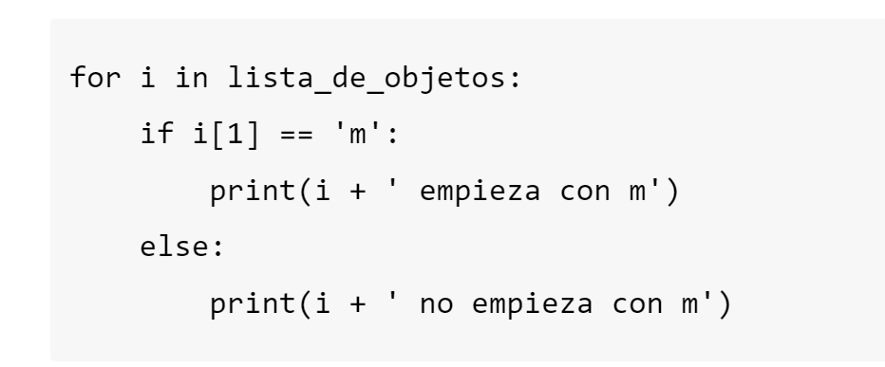
Deberás hacer una lista llamada estudiantes con los siguientes nombres (cuidado, son cadenas de texto): Amanda / Berenice / Celia / Danae / Elena /Fabiola /Giselle
Ahora deberás hacer un bucle for en la que a cada nombre deberá comprobar si la última letra de cada nombre termina en a, si esa condición se cumple deberá decir:
Amanda termina con la letra A, y si no, deberá decir: Berenice no termina con la letra A. Esto es para cada nombre en la lista.
Notes:
¿Alguien nos podría dar un ejemplo de una declaración?

